Slide 1

Радчанська ЗОШ І-ІІІ ступенів
Тисменицької районної ради
Творчий звіт трудової акції
“Парад квітів біля школи”
Учасники акції:
учні Радчанської загальноосвітньої
школи I-III ступенів

Slide 2

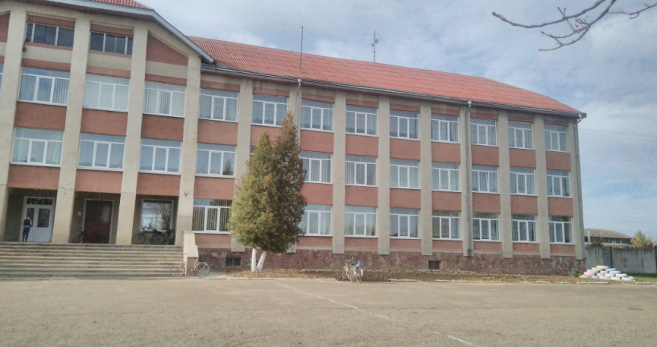

Мета акції:
формування екологічної культури особистості та відповідальності за збереження природного середовища;
активізація пізнавальної, творчої, просвітницької та трудової діяльності учнів;
покращення зовнішнього озеленення школи;
Створити квіткові зони на території школи;
формувати в учнів екологічну самосвідомість;
виробляти потребу активної благодійної діяльності;
виробляти художньо - естетичні смаки

Slide 3

Завдання акції:
озеленення території школи;
розкриття проблем охорони довкілля;
реалізація завдань естетичного виховання;
навчитися складати проект квіткового оформлення;
залучення учнівської молоді до посильної праці;
розвиток комунікативних навичок;
налагодження співпраці між різновіковими категоріями учасників акції;
поглиблення знань з предметів природничого, гуманітарного, художньо-естетичного циклів тощо.

Slide 4
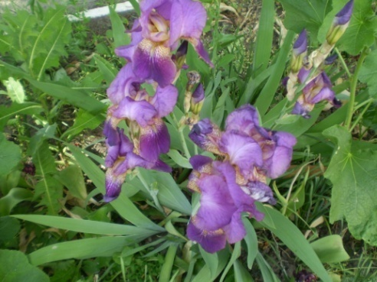
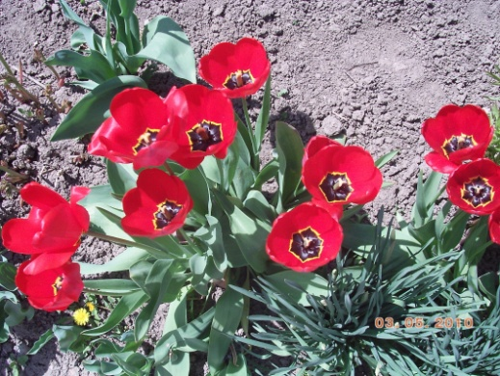

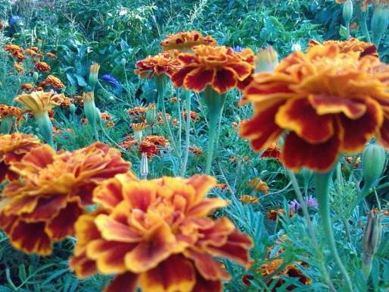
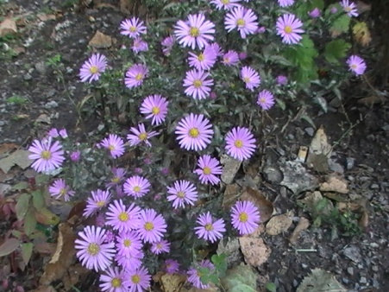
Актуальність акції
Квіти – улюблені супутники людини з давніх часів.
Квіти - це завжди краса, частинка земної краси.
Вони як музика,створюють піднесений настрій, надихають на творчість.
Квіти – творіння людських рук ,розуму й фантазії.
Це наші справжні супутники – ніжні, чарівні й хвилюючі.
Квіти - це честь,це шана, це дяка.

Slide 5

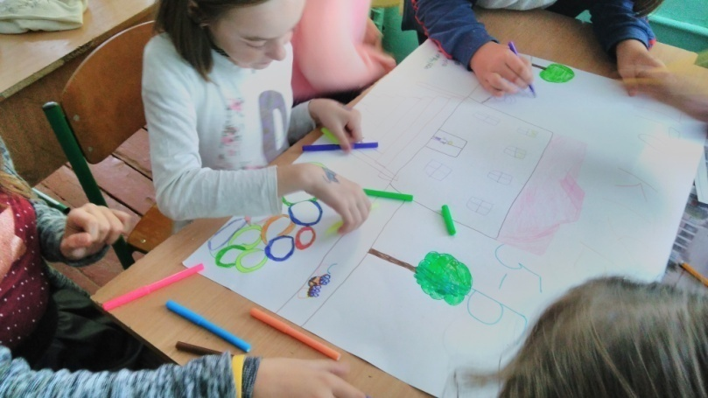
Практичне значення акції:
прокладання шляху до екологічної культури через участь у трудовій акції;
шляхом проектування збагатити знання учнів про видовий склад квітів на території школи;
озеленення території школи;
впорядкування пришкільної території;
створення осередку краси на території школи;

Slide 6
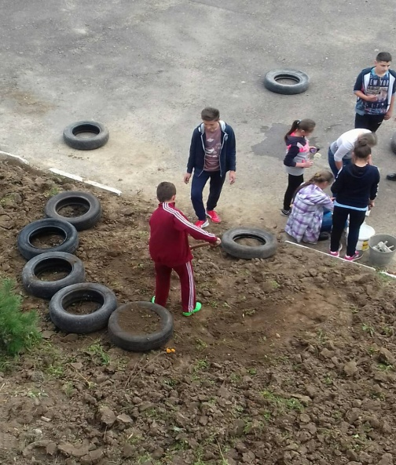
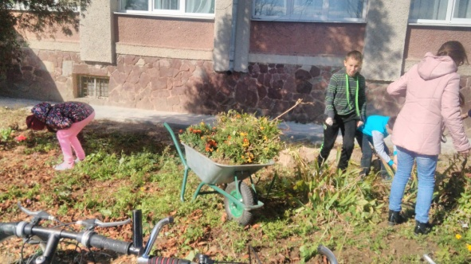
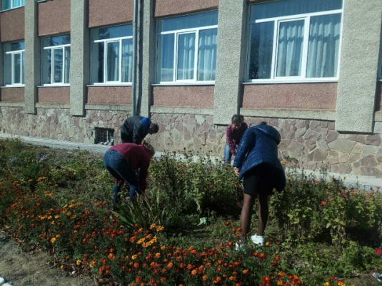
Очікувані результати:
Вміння учнів співпрацювати в групах, поважати думки своїх ровесників, співпереживати за результат колективної праці.
Вміння учнів працювати з додатковою літературою, іншими джерелами інформації
Залучати всіх учнів до творчої роботи, розвиваючи пізнавальну активність, дослідницько-пошукові вміння
Вміння учнів оформлювати результати праці та презентувати їх
Виховувати патріотичні, естетичні почуття, любити та берегти природу.

Slide 7
План проведення акції
  Обговорення з дітьми ідеї акції. Розподіл на групи.
  Обговорення того, якими знаннями з обраної теми учні володіють і про що хочуть довідатися.
  3. Обговорення джерел, у яких можна знайти необхідну інформацію.
  Вивчення видової різноманітності квітів на шкільних клумбах та прилеглих територіях.
  Складання проекту квіткового оформлення;
  Створення квіткові зони на території школи
  7. Обговорення результатів виконаної роботи, форми представлення проекту.
  8. Виконання роботи. Презентація.
  9.Оцінювання виконаної роботи.

Slide 8
Етапи реалізації:
Група «Дослідники- екологи»
Група «Дизайнери»
ПІДБІР
ВИДОВОГО
СКЛАДУ
ПЛАНУВАННЯ
КВІТНИКА
розробити ескізи щодо планування квітника;
зібрати банк проектів майбутньої клумби;
створити стінгазету «Квітник моєї мрії».
дослідити історію розвитку озеленення школи ;
визначити якими квітами можна прикрасити шкільне подвір`я;
провести конкурс малюнків «Квіти – наша радість і душа».

Slide 9
Група «Народознавці»
Група
«Квітникарі»
ДОСЛІДНИЦЬКО-ПОШУКОВА РОБОТА
СТВОРЕННЯ КОМПОЗИЦІЙ НА ШКІЛЬНИХ КЛУМБАХ
Зібрати інформацію про різновиди квітів,їхнє значення в народі;
Зібрати легенди,пісні,загадки про квіти;
Оформлення та догляд за шкільною клумбою;
оформити фотоальбом «Квіти-краса нашої Землі».

Slide 10
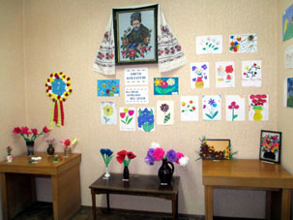
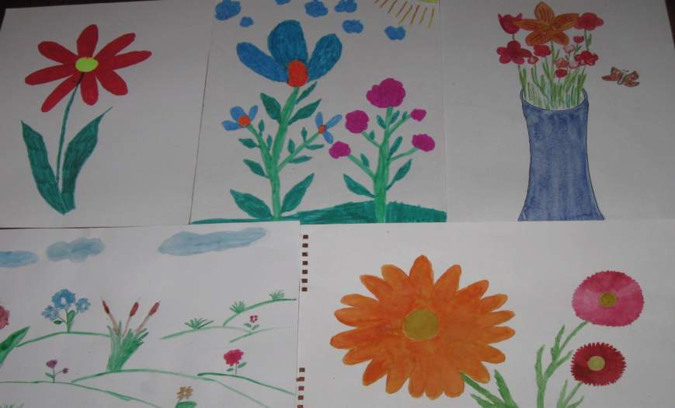
Опис проведення акції:
Група «Дослідники- екологи»
Учні провели екологічне дослідження з метою вивчення історію розвитку озеленення школи,вивчення думки учнів про те,якими квітами можна прикрасити шкільне подвір’я,впорядкувавши клумби.
Ознайомились з основами ландшафтного дизайну, створили план проекту “Парад квітів біля школи” .
Вивчили рослини найбільш придатні для зростання у нашій місцевості, підібрали та аналізували матеріали для висадки . . Досліджували умови догляду та співіснування певних рослин Створили каталог з назвами рослин для озеленення пришкільної ділянки
Учні запланували створення Альпійської гірки навесні 2018-ого року.
Діти підібрали й оформили виставку дитячих малюнків «Квіти – це наша честь і шана й дяка».

Slide 11
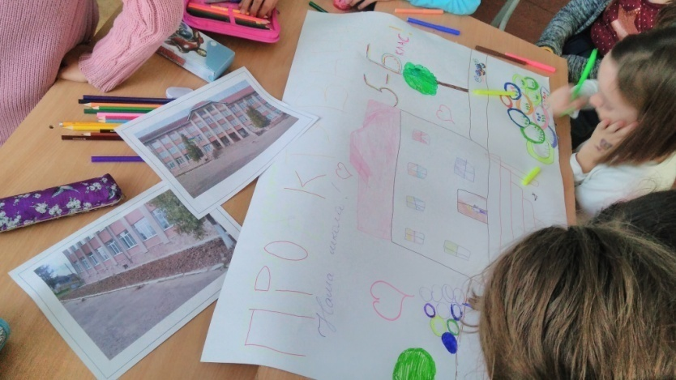
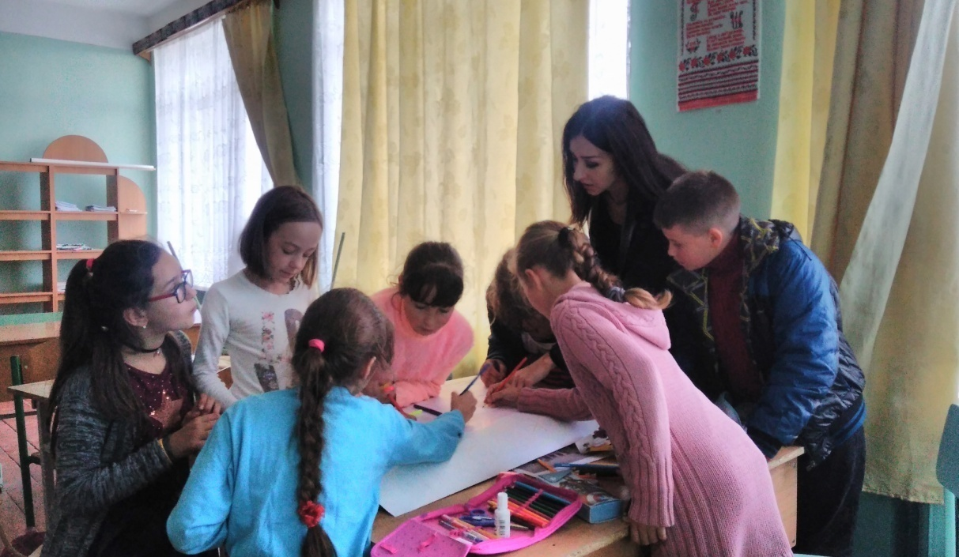
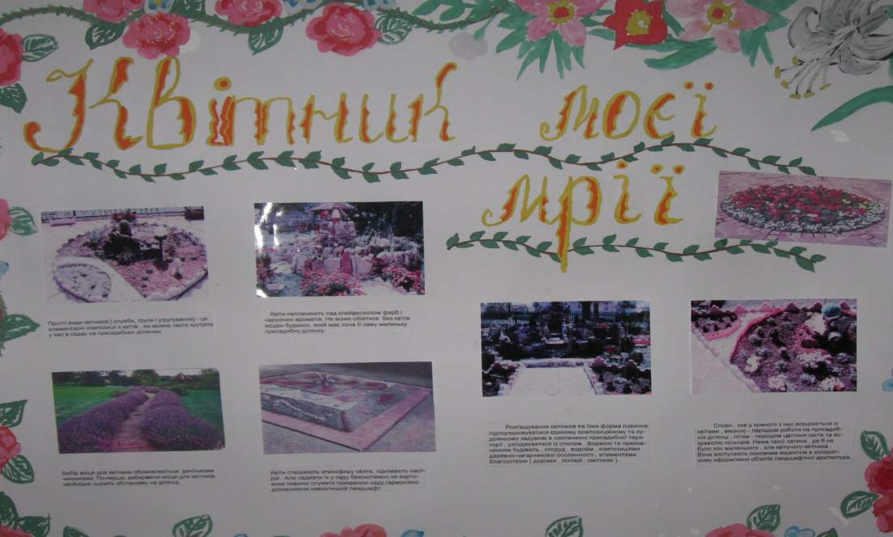
Група «Дизайнери»
Група дизайнерів – розробила ескізи щодо планування шкільної клумби,опрацьовуючи спеціальну літеаратуру, створила банк ідей для оформлення квітника.
Дизайнери створили графічне зображення майбутнього квітника на шкільному подвір ї,
-підвезли необхідний матеріал (глину,каміння,колеса,фарбу);
-зробили розпушування грунту.

Slide 12
Проект – схема створення клумб і газонів на території школи
ШКОЛА
Газон
Альпійська гірка
Майорець
Бадан
Клумба із коліс
Медуниця
Енотера
Примула
Гайлардія
Вербена
Флокси
Аконіт
Айстра альпійська
Бальзамін

Slide 13
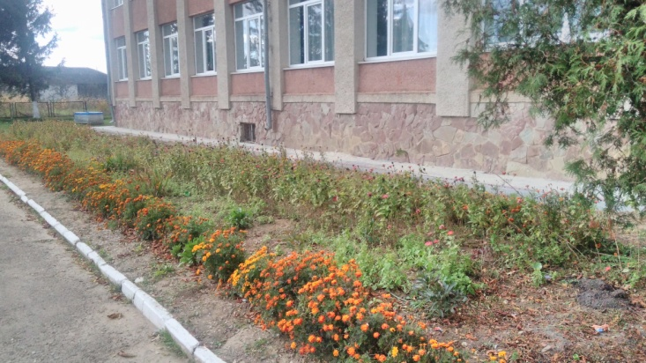
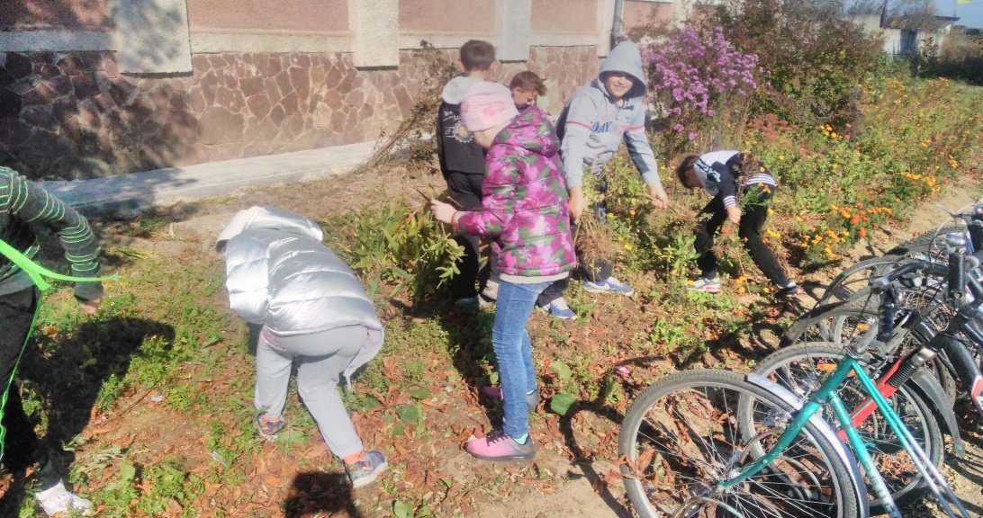
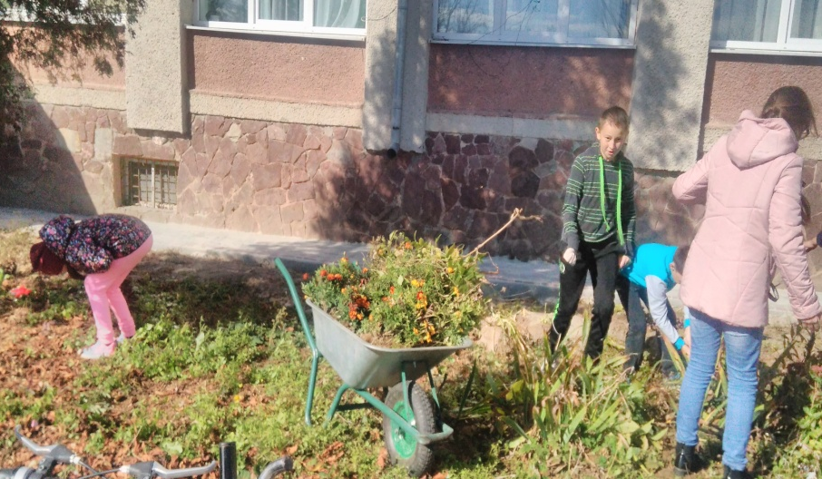
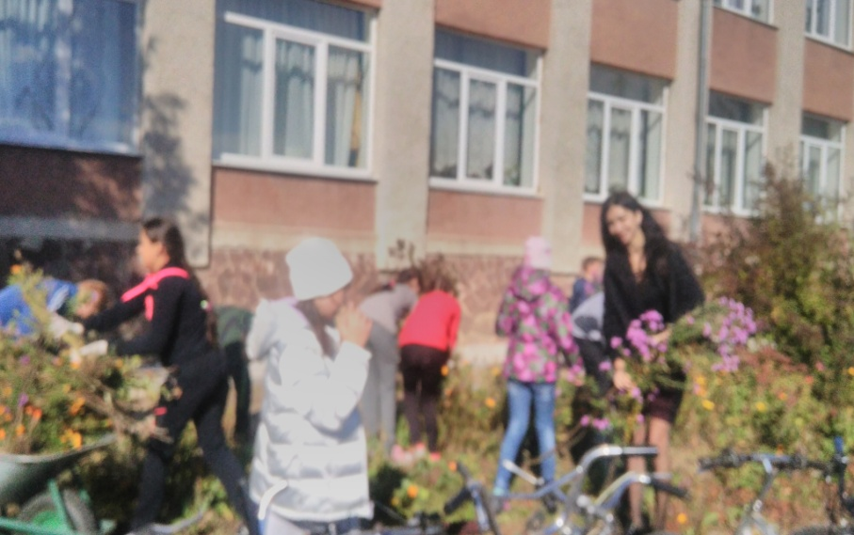
Діти розпочинають роботу на клумбі

Slide 14
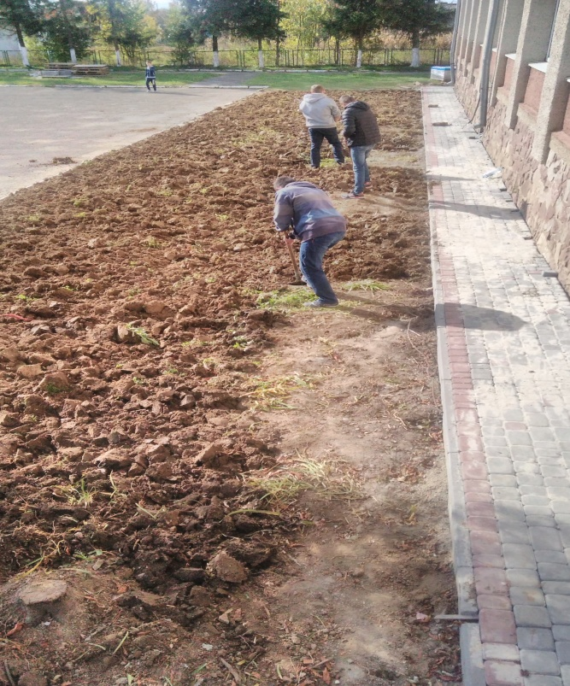
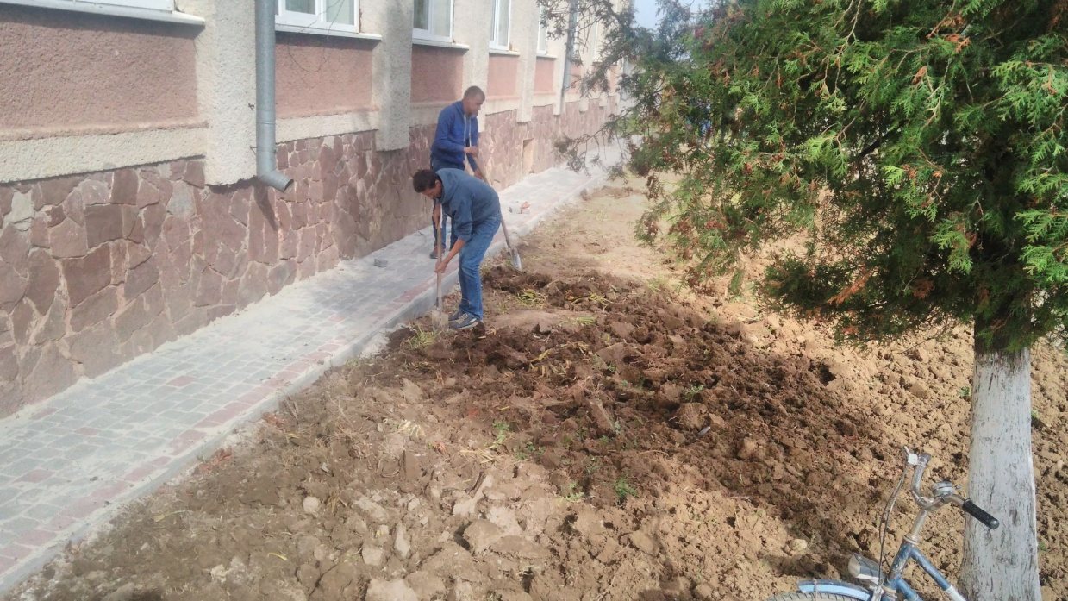
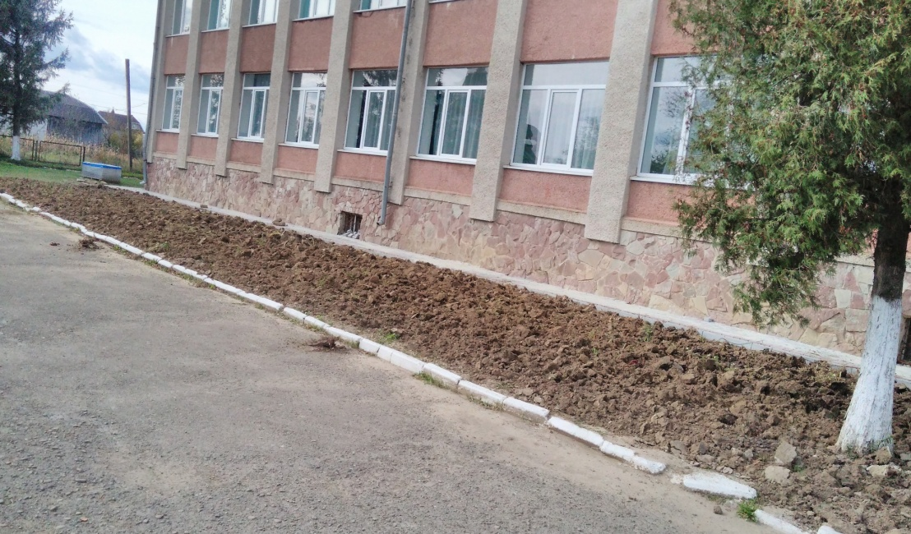
Розпушуємо грунт.

Slide 15



Група «Дизайнери» Ознайомлення з сучасними технологіями в галузі ландшафтного дизайну та зеленої архітектури
Протягом усієї своєї історії, людство змінювало й удосконалювало світ, що його оточував.
Сучасний ландшафтний дизайн – це цілий комплекс заходів щодо благоустрою, озеленення, декорування місцевості з використанням як природних матеріалів, так і технічних розробок.
Як приємно, коли подвір’я майорить різнобарвними квітами. В цій казці хочеться залишитися назавжди! Група “Дизайнери” ознайомилися з основами ландшафтного дизайну пришкільної ділянки і вирішили створити цю красу на своєму шкільному подвір’ї.
Вивчаємо рослини України

Slide 16
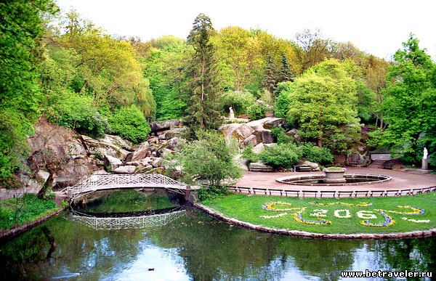
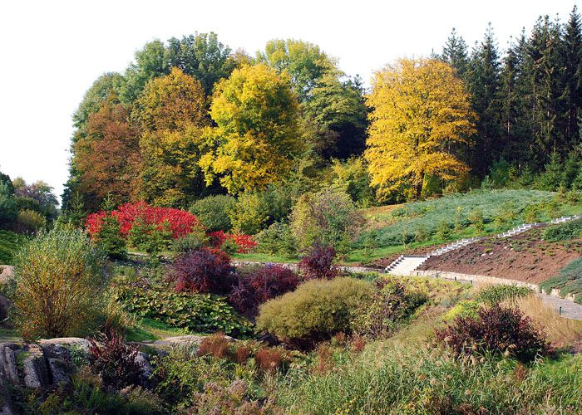
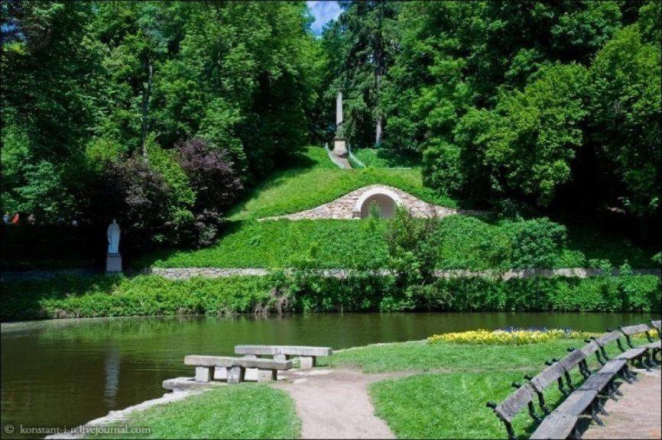
Віртуальна екскурсія до дендропарку ”Софіївка”

Slide 17
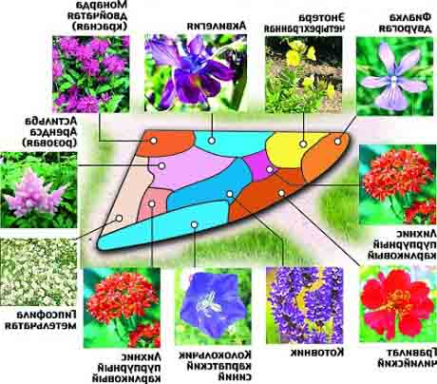
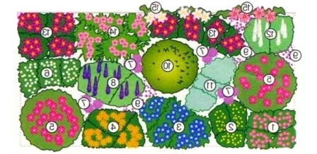
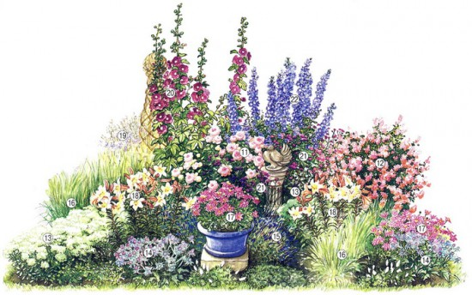
Користуючись матеріалами з книжок та ресурсами інтернету, ми ознайомилися зі схемами планування квітників

Slide 18
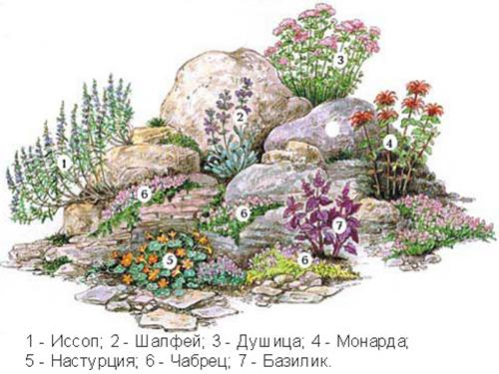
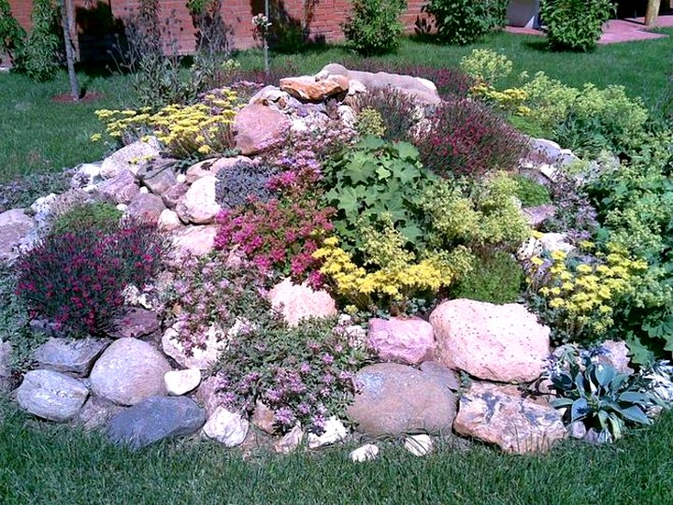
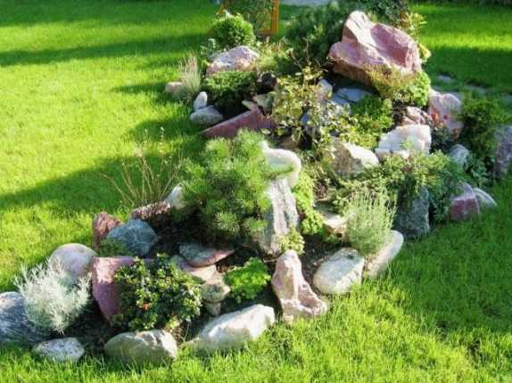
Ознайомились з різноманітністю декоративних дерев та кущів,
а також з плануванням альпійських гірок .

Slide 19
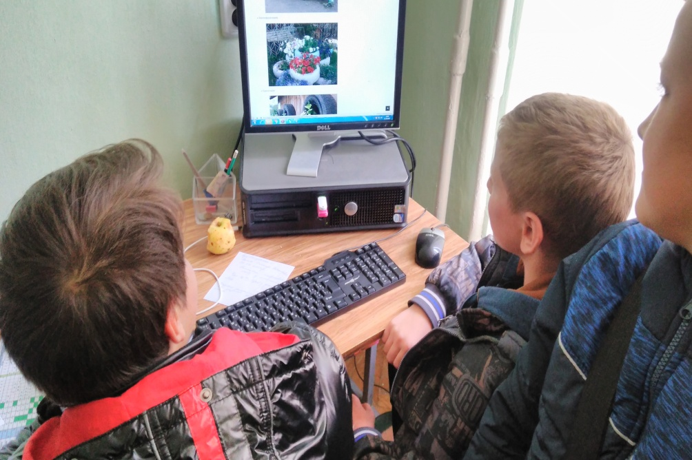

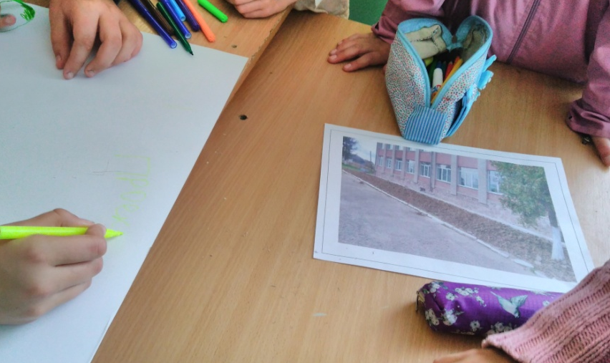
Група «Квітникарі»
Група квітникарів опрацювали та оформили планування шкільної території. Склали схематичне зображення клумб, та підібрали сорти декоративних рослин для подальшого озеленення школи та висаджування їх навесні 2018 – ого року. Головним завданням для цієї групи стало естетичне оформлення новоствореної клумби та догляд за нею.

Slide 20
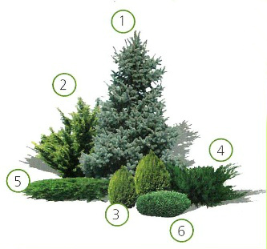
Група квітникарів ознайомились
з різноманітністю декоративних дерев та кущів
а також з плануванням альпійських гірок ;
підібрали найбільш придатні рослини, які б зростали на сонячному і захищеному від вітрів місці.
Користуючись
інтернет-ресурсами,ми змогли спроектувати майбутню гірку на території нашої школи
1.Ялина колюча
2. Ялівець китайський
3. Туя східна
4. Ялівець середній
5. Ялівець прибережний
6. Ялина звичайна

Slide 21
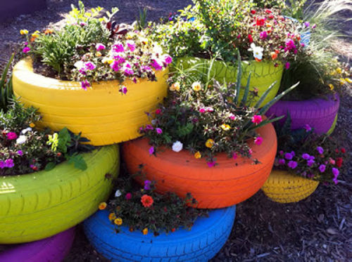
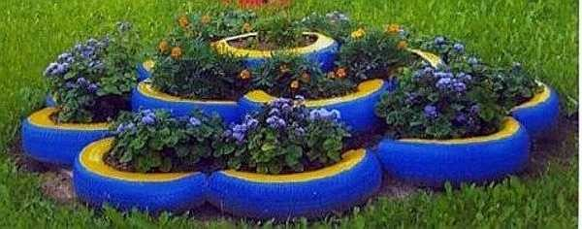
Група «Народознавці»
Група народознавців своєю метою поставила здійснення народно-пошукової експедиції, зібрання легенд, повір'я, пісень,загадок,значення квітів в народній медицині.
«Народознавці» дослідили основи сучасного планування клумб за допомогою підручних засобів

Slide 22
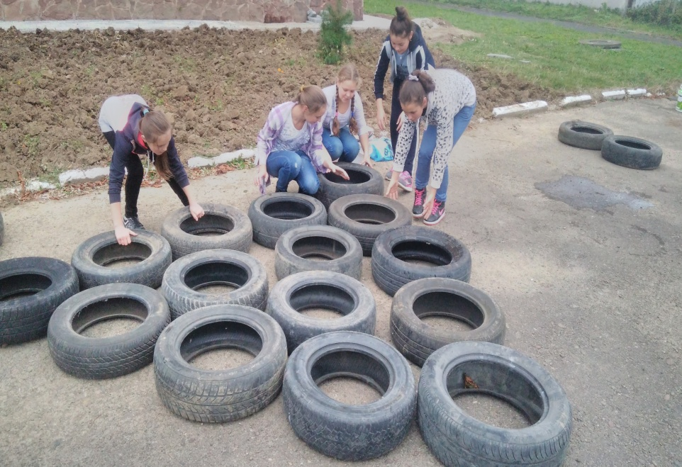
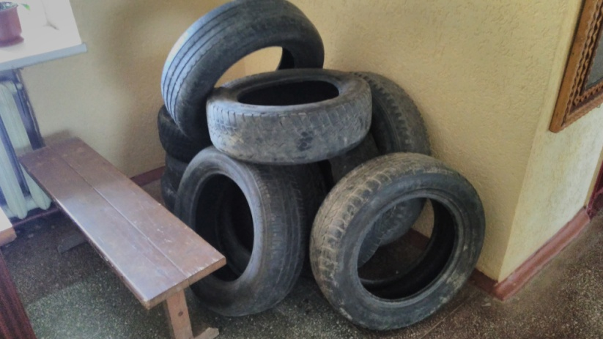
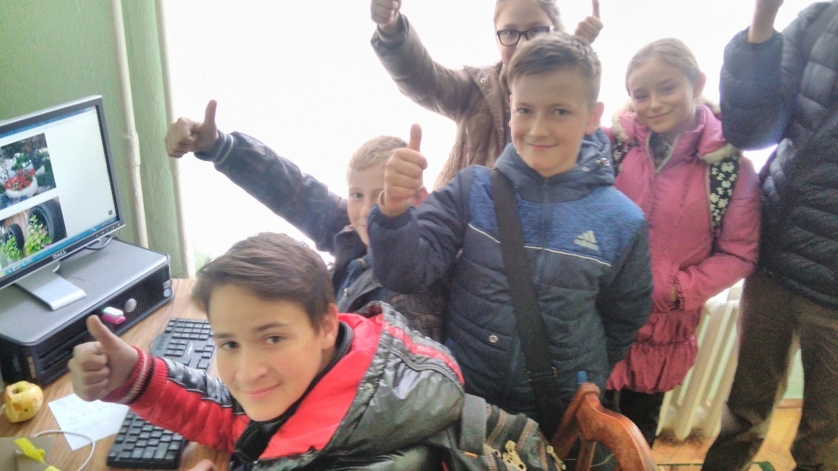
Користуючись
інтернет-ресурсами,група “ Квітникарі” змогли спроектувати майбутню клумбу з коліс і вивчити біологічні особливості квітів, які б змогли зростати на території школи

Slide 23
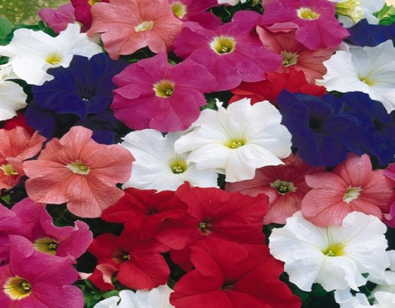
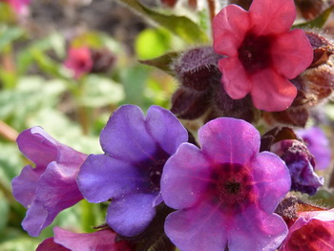
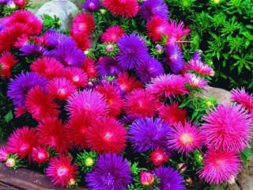
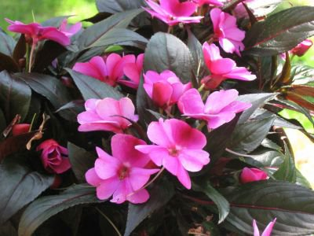
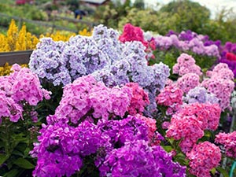
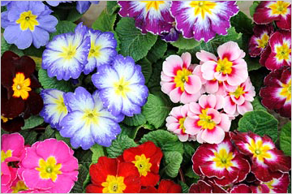
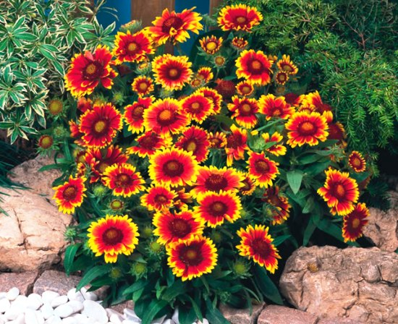
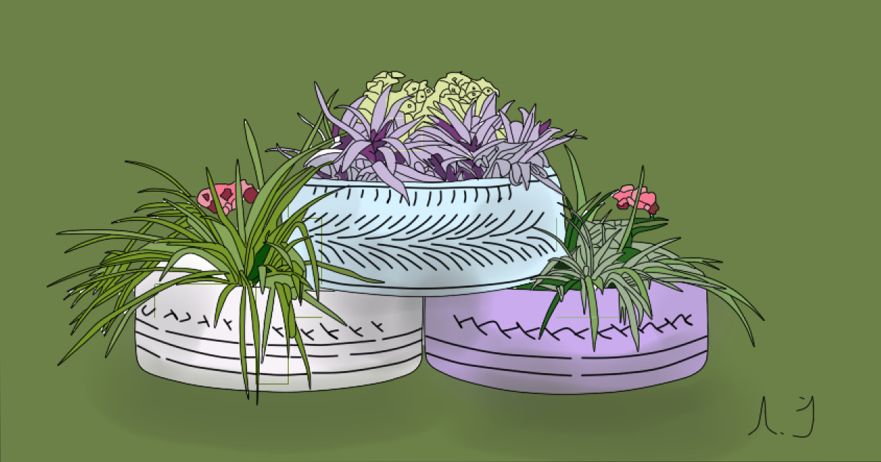
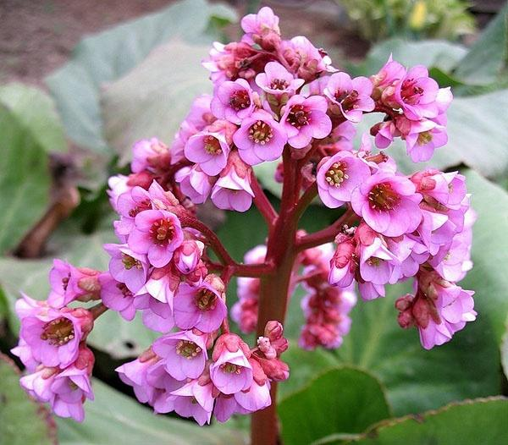
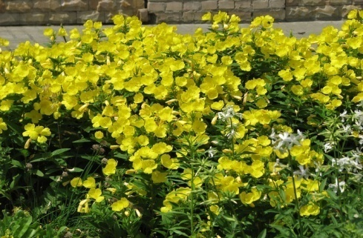
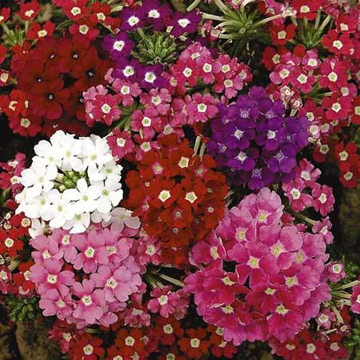

Slide 24
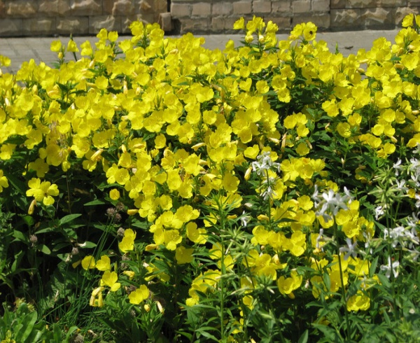
Група “Квітникарі” склала каталог квіткових рослин, які плануються висаджувати навесні 2018-ого року в рамках акції “Парад квітів біля школи”.
Енотера.
Гайлардія
Флокси
Айстра альпійська

Slide 25
Вербена
Примула
Петунія
Медуниця
Бадан

Slide 26




Проаналізувавши видовий склад квіткових насаджень на території школи, ми дійшли висновку, що є необхідність створити певну композицію клумб з квітково–декоративними рослинами.

Slide 27





Slide 28




Slide 29





Slide 30

Плани на зимовий період :
Дослідити умови догляду та співіснування рослин з каталогу;
Поповнення каталогу рослин для озеленення пришкільної ділянки.
А навесні розпочнуться роботи для удосконалення нашого проекту.
Для покращення родючості наших квітників плануємо зняти верхній шар землі та завезти грунт ;
Посіяти газонну траву;
Оформити альпійську гірку;
Висадити багаторічні квіткові рослини.

Slide 31
У Радчанській ЗОШ І-ІІІ ступенів проведена Всеукраїнська просвітницько–трудова акція в галузі сучасних тенденцій з ландшафтного дизайну,
екологічної культури за технологією проектної діяльності.
Ми дійшли до висновку: жити щасливо в злагоді з природою одне з найбагатших надбань людини.
Пізнання довкілля, дослідження рідного краю, створення відповідного дизайну біля школи нас переконало, що можна милуватися красою природи та бути її творцями.
Ми навчилися проявляти милосердя до природи, бути готовим прийти на допомогу природі,
працювати з літературою та інтернет-ресурсами,
аналізувати матеріали; проектувати об’єкти ландшафтного дизайну в планах
та на місцевості; робити комп’ютерні презентації; організовувати акції серед
своїх друзів в школі.

